Slide 1


义务教育《信息科技》八年级上册
第2单元 探究旅行便捷奥秘
项目 2
智能餐盘自动计费
——物联网射频识别
合肥市第三十二中学
林文明

Slide 2
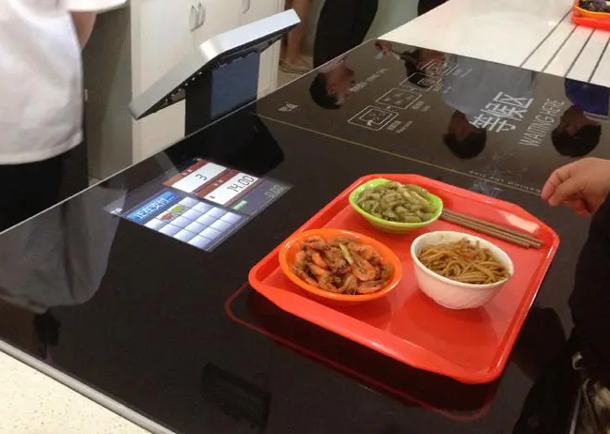
项目2 智能餐盘自动计费
项目情境
李明一家在自驾途中，正值午饭时间，便在一家高速服务区就餐。这里的快餐店与别处不同，大厅内虽然人流量很大，但井然有序，李明很快拿到一个餐盘，选择了几样自己喜欢的菜品放入盘中，然后将盘子往结账台上一放，便可自动计算出价格，非常快捷，李明很好奇该餐盘是如何自动计费的呢。
第2单元 探究旅行便捷奥秘

Slide 3
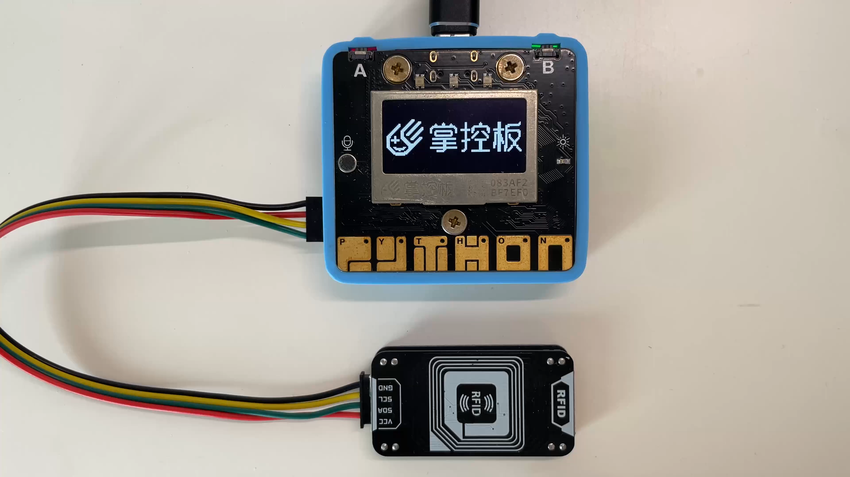
项目2 智能餐盘自动计费
学习目标
1．素养目标
在生活场景中，了解射频识别技术的特点，以及在物联网中的应用。通过分析智能餐盘的工作过程，理解射频识别采集数据的方法。
2．项目目标
利用射频识别技术，揭秘智能餐盘
背后的物联网数据采集技术。
项目作品范例
第2单元 探究旅行便捷奥秘

Slide 4
项目2 智能餐盘自动计费
核心问题
从“问题池”中选一选与项目相关的问题，并按照先后顺序排序。
智能餐盘背后的射频识别技术 | 选一选 | 问题池
 |  | 1．射频识别技术有什么特点？ 2．使用射频识别技术采集信息的一般过程是什么？ 3．如何根据任务需要，选择不同的电子标签？ 4．如何用电子标签表示不同的菜品？ 5．如何编程读写电子标签中的信息？ 6．如果快速统计多种菜品信息，并进行结算？
第2单元 探究旅行便捷奥秘

Slide 5


目录
项目准备
01
观察餐厅自动结账过程，猜想智能餐盘使用设备。
02
项目实施
搭建智能餐盘系统，编写程序识别菜品，揭秘系统工作过程。
03
素养提升
射频识别技术的应用，射频识别技术的工作过程。
04
拓展评价
图书馆里的射频识别技术。

Slide 6

项目2 智能餐盘自动计费
项目准备
01
02
03
场景熟悉
知识储备
知识储备
观察餐厅自动结账过程
猜想智能餐盘使用设备
制定智能餐盘探究方案

Slide 7



观察餐厅自动结账过程
提出你的问题：
根据什么识别不同菜品的？
结算台是如何获取菜品信息的？
结算台是如何计算菜品价格的？
......

Slide 8


猜想智能餐盘使用设备
根据物联网工作过程，得知在智能餐盘中，应该有能让智能餐盘感知到菜品类别的感知设备。请查阅相关资料，猜想智能餐盘中到底使用了什么样的感知设备。
□ 某种传感器 □ 条形码或二维码 □ 摄像头
□ 磁卡 □ 电子标签 □ 其他：
理由：
猜 想

Slide 9

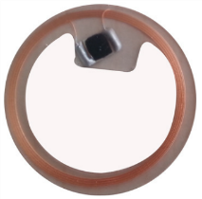
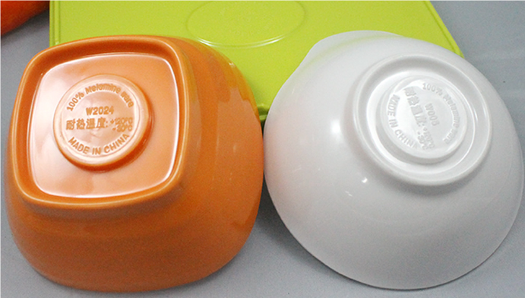
餐盘嵌入式电子标签
假设智能餐盘使用了射频识别技术，在餐盘底部嵌入了电子标签，标签中标记了菜品的价格信息，使其能够被识别。运用实验室器材，搭建智能餐盘系统来进行验证。

Slide 10
项目2 智能餐盘自动计费
项目实施
菜品识别

Slide 11

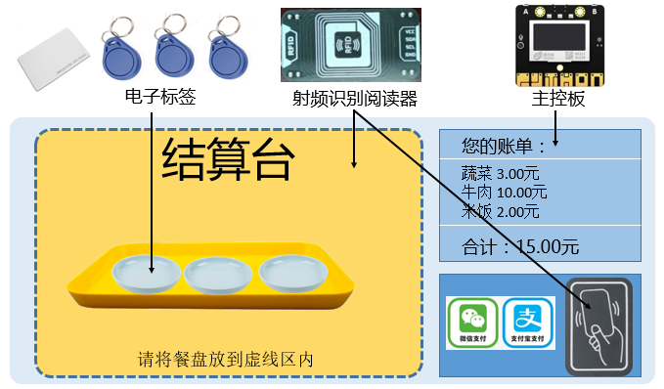
搭建智能餐盘系统
选择器材
电子标签 个
射频识别阅读器 个
主控板 个
连接线若干
4
1
1

Slide 12
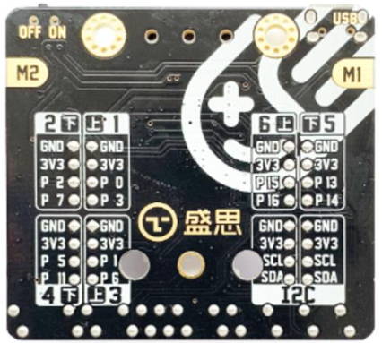
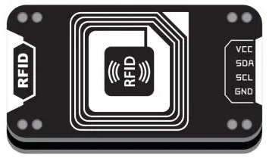

搭建智能餐盘系统
连接设备
GND
3V3
SCL
SDA
GND（零线）
SCL（同步时钟线）
SDA（双向数据线）
ACC（控制电源）
注意：射频识别阅读器与主控制板的四条接线的对应位置；

Slide 13
编写程序识别菜品
定义价格
自动识别
刷卡支付
菜品
价格
扣费

Slide 14
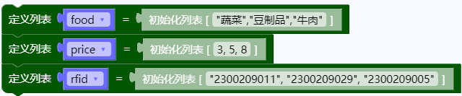
编写程序识别菜品
每个餐盘底部都有一个电子标签，且该电子标签只有一个唯一编号，编写程序，用列表将电子标签的编号与菜品名称、价格进行对应绑定。
序号 | ID | 名称 | 价格
1 | 2300209011 | 蔬菜 | 3.00
2 | 2300209029 | 豆制品 | 5.00
3 | 2300209005 | 牛肉 | 8.00
rfid
food
price
列表数据

Slide 15
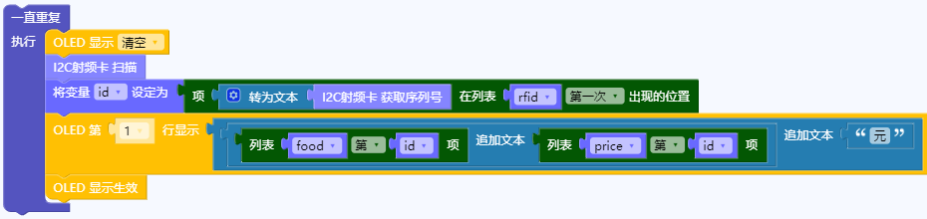
编写程序识别菜品
当餐盘靠近识别器时，会被自动读出RFID编号，再通过这个编号，找到对应的菜品名称和价格。
扫描RFID卡
读出序列号，找到它在列表中的位置
把菜名和价格显示出来

Slide 16
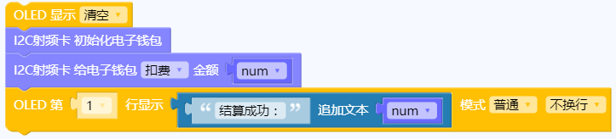
编写程序识别菜品
有了菜品价格，计算出价格后，读取学生卡中的电子钱包信息，实现扣款功能。
电子钱包功能默认不启用，需要开启
从电子钱包中扣款
显示计算结果。

Slide 17

揭秘系统工作过程
程序编写完成后，需要拿几个电子标签，模拟不同的菜品，进行测试，验证应用的效果，揭秘智能餐盘中是否使用了射频识别技术。
菜品及价格 | 识别数量 | 识别总价 | 支付结果
用三只碗代表不同价格的菜品，并在它们的底部贴上电子标签，再将其靠近识别器，观察识别结果，接下来，请小组成员将测试结果记录在表中。

Slide 18
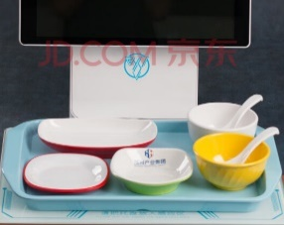
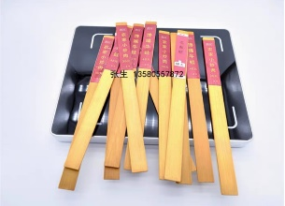
揭秘系统工作过程
餐盘 | 电子标签 | 识别器
 | RFID，内嵌在碗底 | 在结账台上
 | RFID，在菜品竹签内 | 在托盘上
如果该餐厅的智能餐盘使用了射频识别技术，应当能够在餐盘上找到电子标签，并能在该餐厅的结账台上找到识别器。

Slide 19
项目2 智能餐盘自动计费
素养提升
01
02
射频识别技术的应用
射频识别技术的工作过程

Slide 20


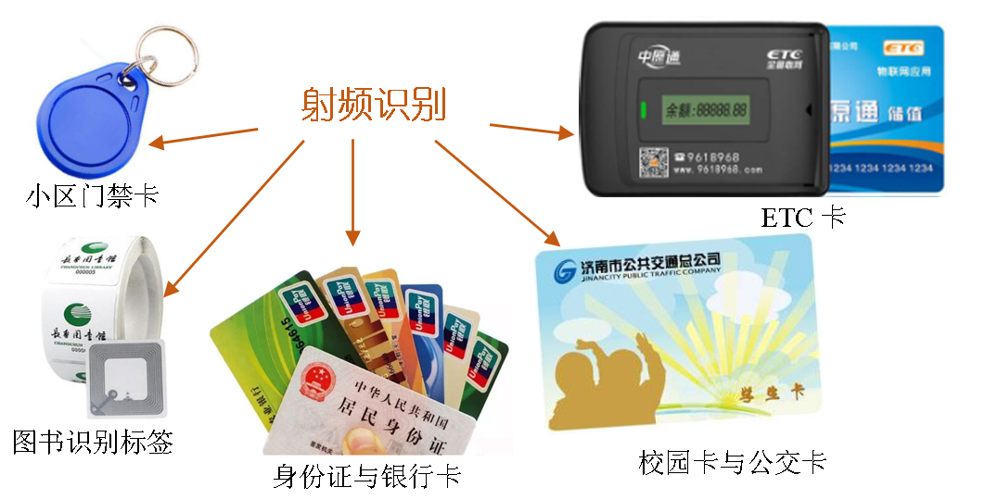
射频识别技术的应用
射频识别技术（RFID），是物联网中常见的识别技术之一，它可以将电子标签制作成各种样式，在非接触的状态下，由读取设备读出信息，或将信息写入电子标签。一台读取设备可以快速同时读取很多标签。目前，射频识别技术在图书管理、物品溯源、自动化生产等领域都有着广泛的应用。

Slide 21


射频识别技术的工作过程
电子标签
阅读器
计算机

Slide 22
项目2 智能餐盘自动计费
拓展评价
01
学以致用
图书馆里的射频识别技术
02
项目总结
项目完成情况

Slide 23

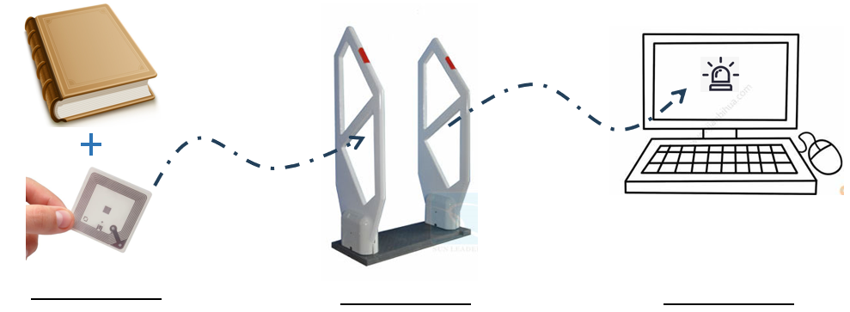

图书馆里的射频识别技术
图书馆借书时会发现，图书背面贴有电子标签，当读者经过门禁的时候，会判断所拿图书有没有办理借阅手续，如果没有，会报警。请结合本课知识，思考在图书借阅和归还的过程中射频识别技术的应用，它的工作过程是怎样的？
电子标签
阅读器
计算机

Slide 24
项目完成情况

Slide 25

义务教育《信息科技》八年级上册
第2单元 物联网数据采集
项目 2
智能餐盘自动计费

